Slide 1

Servisno - orijentisane arhitekture Projekti
Vuk Bibić 17014
Lazar Minić 17265

Slide 2
Projekat I - podaci
Korišćena su dva public API-ja:
Genius API - pruža informacije o tekstovima pesama
Translator Text API – Microsoft-ov API za prevod
Dataset koji smo koristili sadrži podatke o pesmama poput naslova pesme, imena izvođača, datuma kada je pesma izbačena

Slide 3
Projekat I - arhitektura
API gateway je napisan u Javascriptu korišćenjem Node-a i Express framework-a
Drugi mikroservis baziran na Flask-u (Python framework) komunicira sa MongoDB no-sql bazom podataka u kojoj se skladište informacije o pesmama
API gateway vrši agregaciju podataka dobijenih iz baze sa podacima sa public API-ja
Za popunjavanje baze kreirana je posebna aplikacija, kako se podaci ne bi unosili ručno

Slide 4
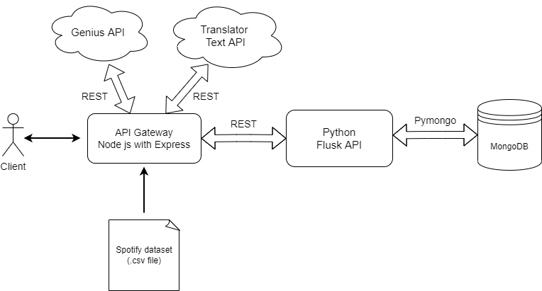
Projekat I - arhitektura

Slide 5
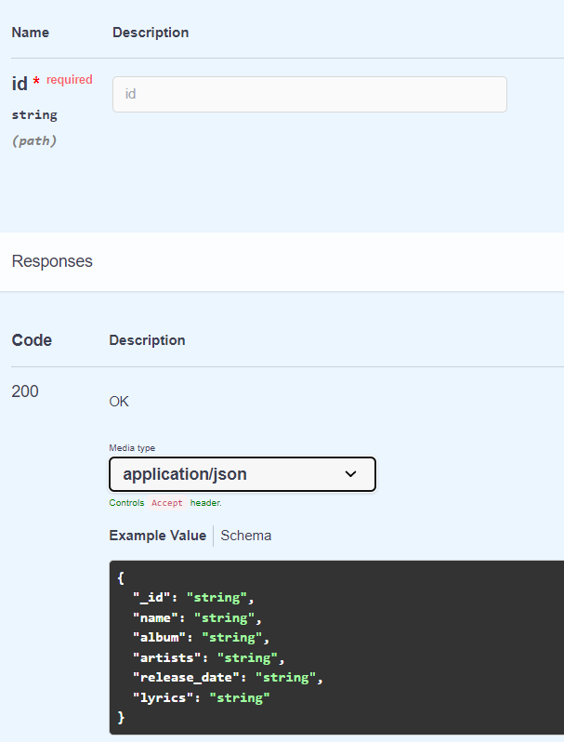
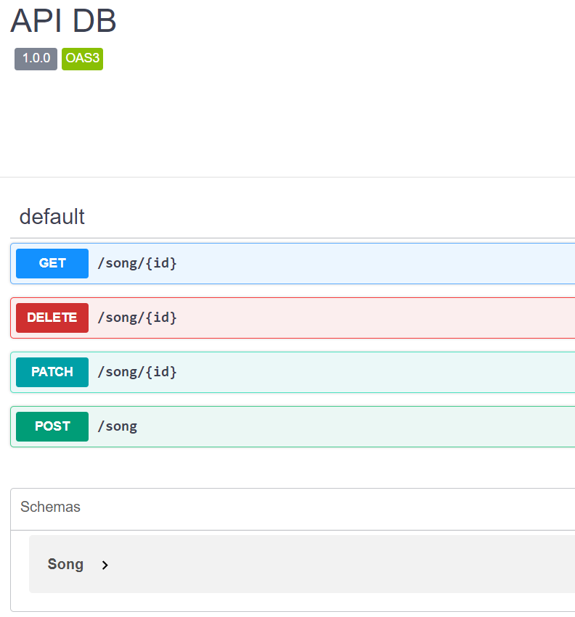
Swagger API

Slide 6
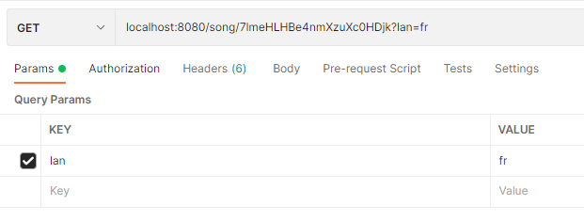
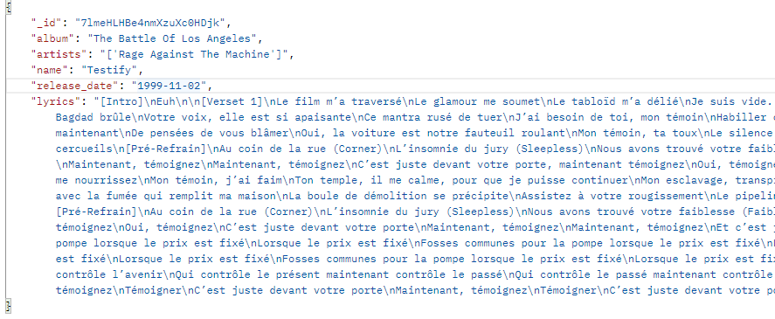
Agregirani podaci

Slide 7
Projekat II
Delom se oslanja na API gateway mikroservis iz prvog projekta
Korišćen je novi dataset sa informacijama o temperaturi vode i visini talasa na plažama i stanju baterije uređaja koji mere date karakteristike
Analytics mikroservis konzumira podatke sa Mosquitto topic-a i šalje ih eKupier-u, eksternom mikroservisu za analizu podataka
Notification mikroservis preko gRPC-a biva obavešten kada uslovi za plivanje nisu dobri ili kada nivo baterije padne ispod zadate vrednosti

Slide 8
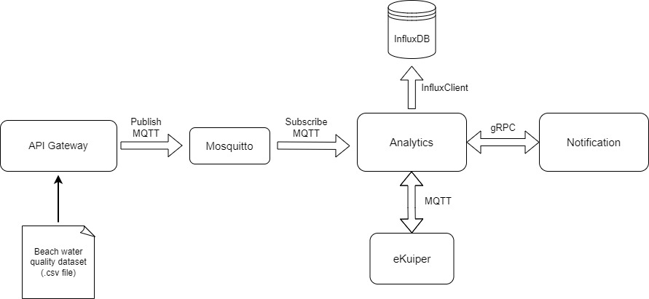
Projekat II - arhitektura

Slide 9
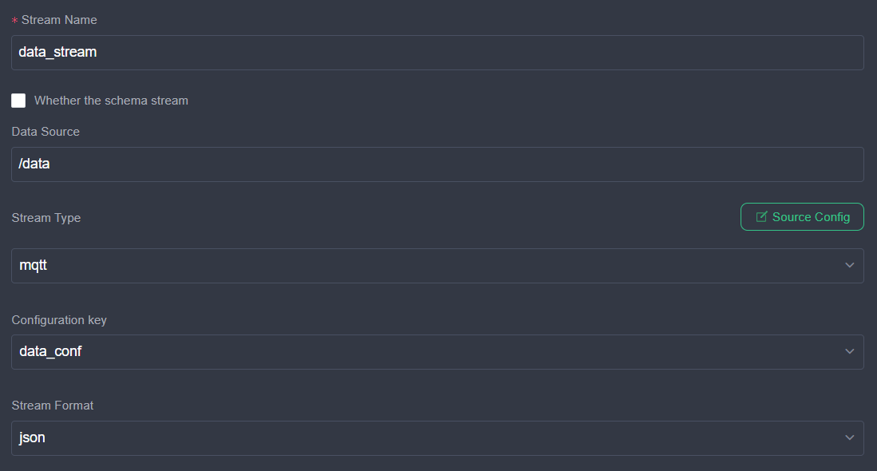
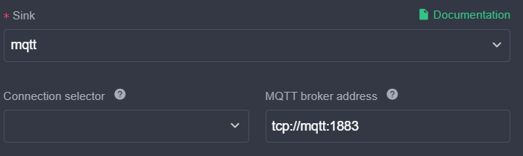
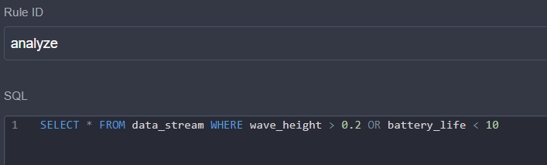
eKupier

Slide 10
Projekat III
Dataset simulira podatke koje bismo dobili sa senzora koji mere količinu dima i ugljenmonoksida u vazduhu, kao i temperaturu i vlažnost vazduha
Ti podaci se prvo prikupe od strane EdgeX platforme, a zatim se šalju Visualization mikroservisu koji ih skladišti u InfluxDB time series bazu podataka
Vizuelizacija podataka se vrši pomoću Grafana alata
Monitoring mikroservis analizira podatke o količini dima dobijenih sa senzora i šalje komandu kojom se aktivira alarm ukoliko ta količina pređe određenu granicu

Slide 11
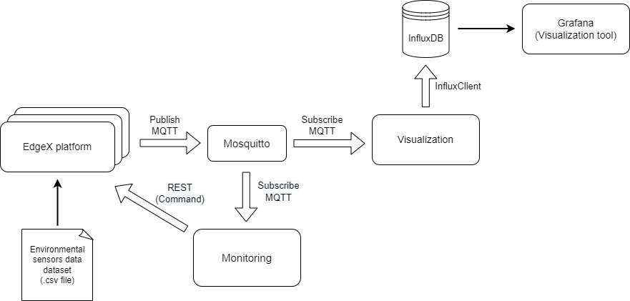
Projekat III - arhitektura

Slide 12
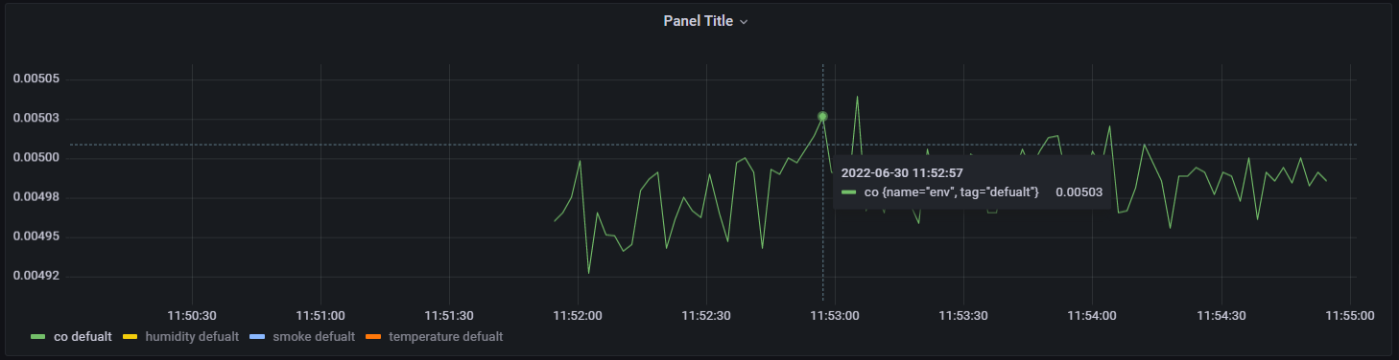
Grafana

Slide 13
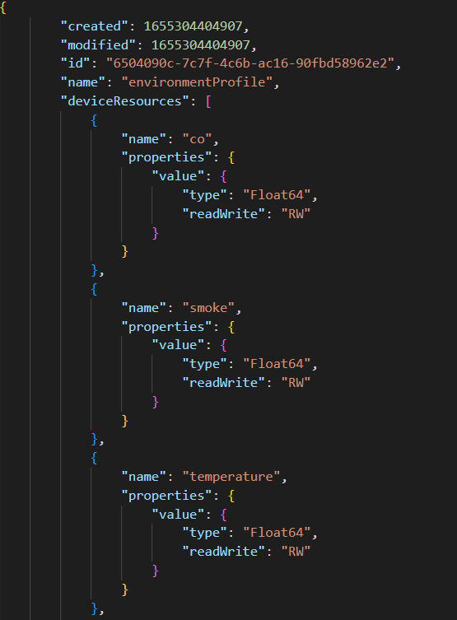
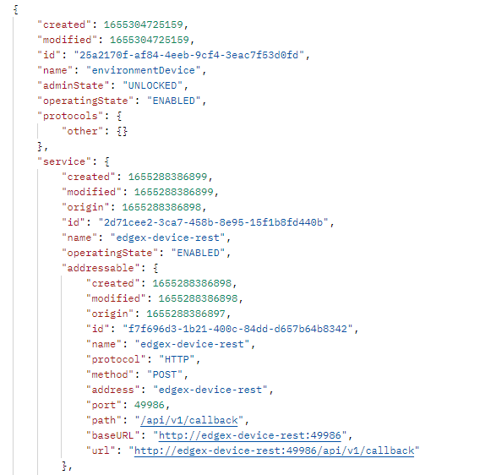
Device profile
Device

Slide 14
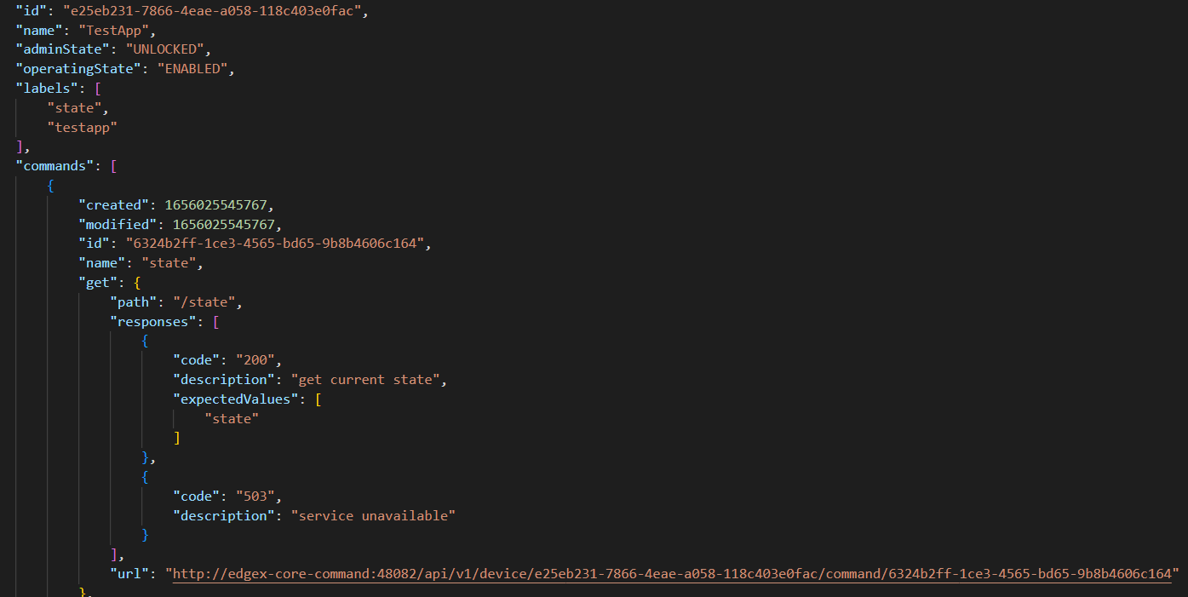
Command

Slide 15
Hvala na pažnji!

